Slide 1
Kost v gynekologické ambulanci
Hradec Králové,9. září 2021 (SMOS)
a Brno, 11. října 2023

Slide 2
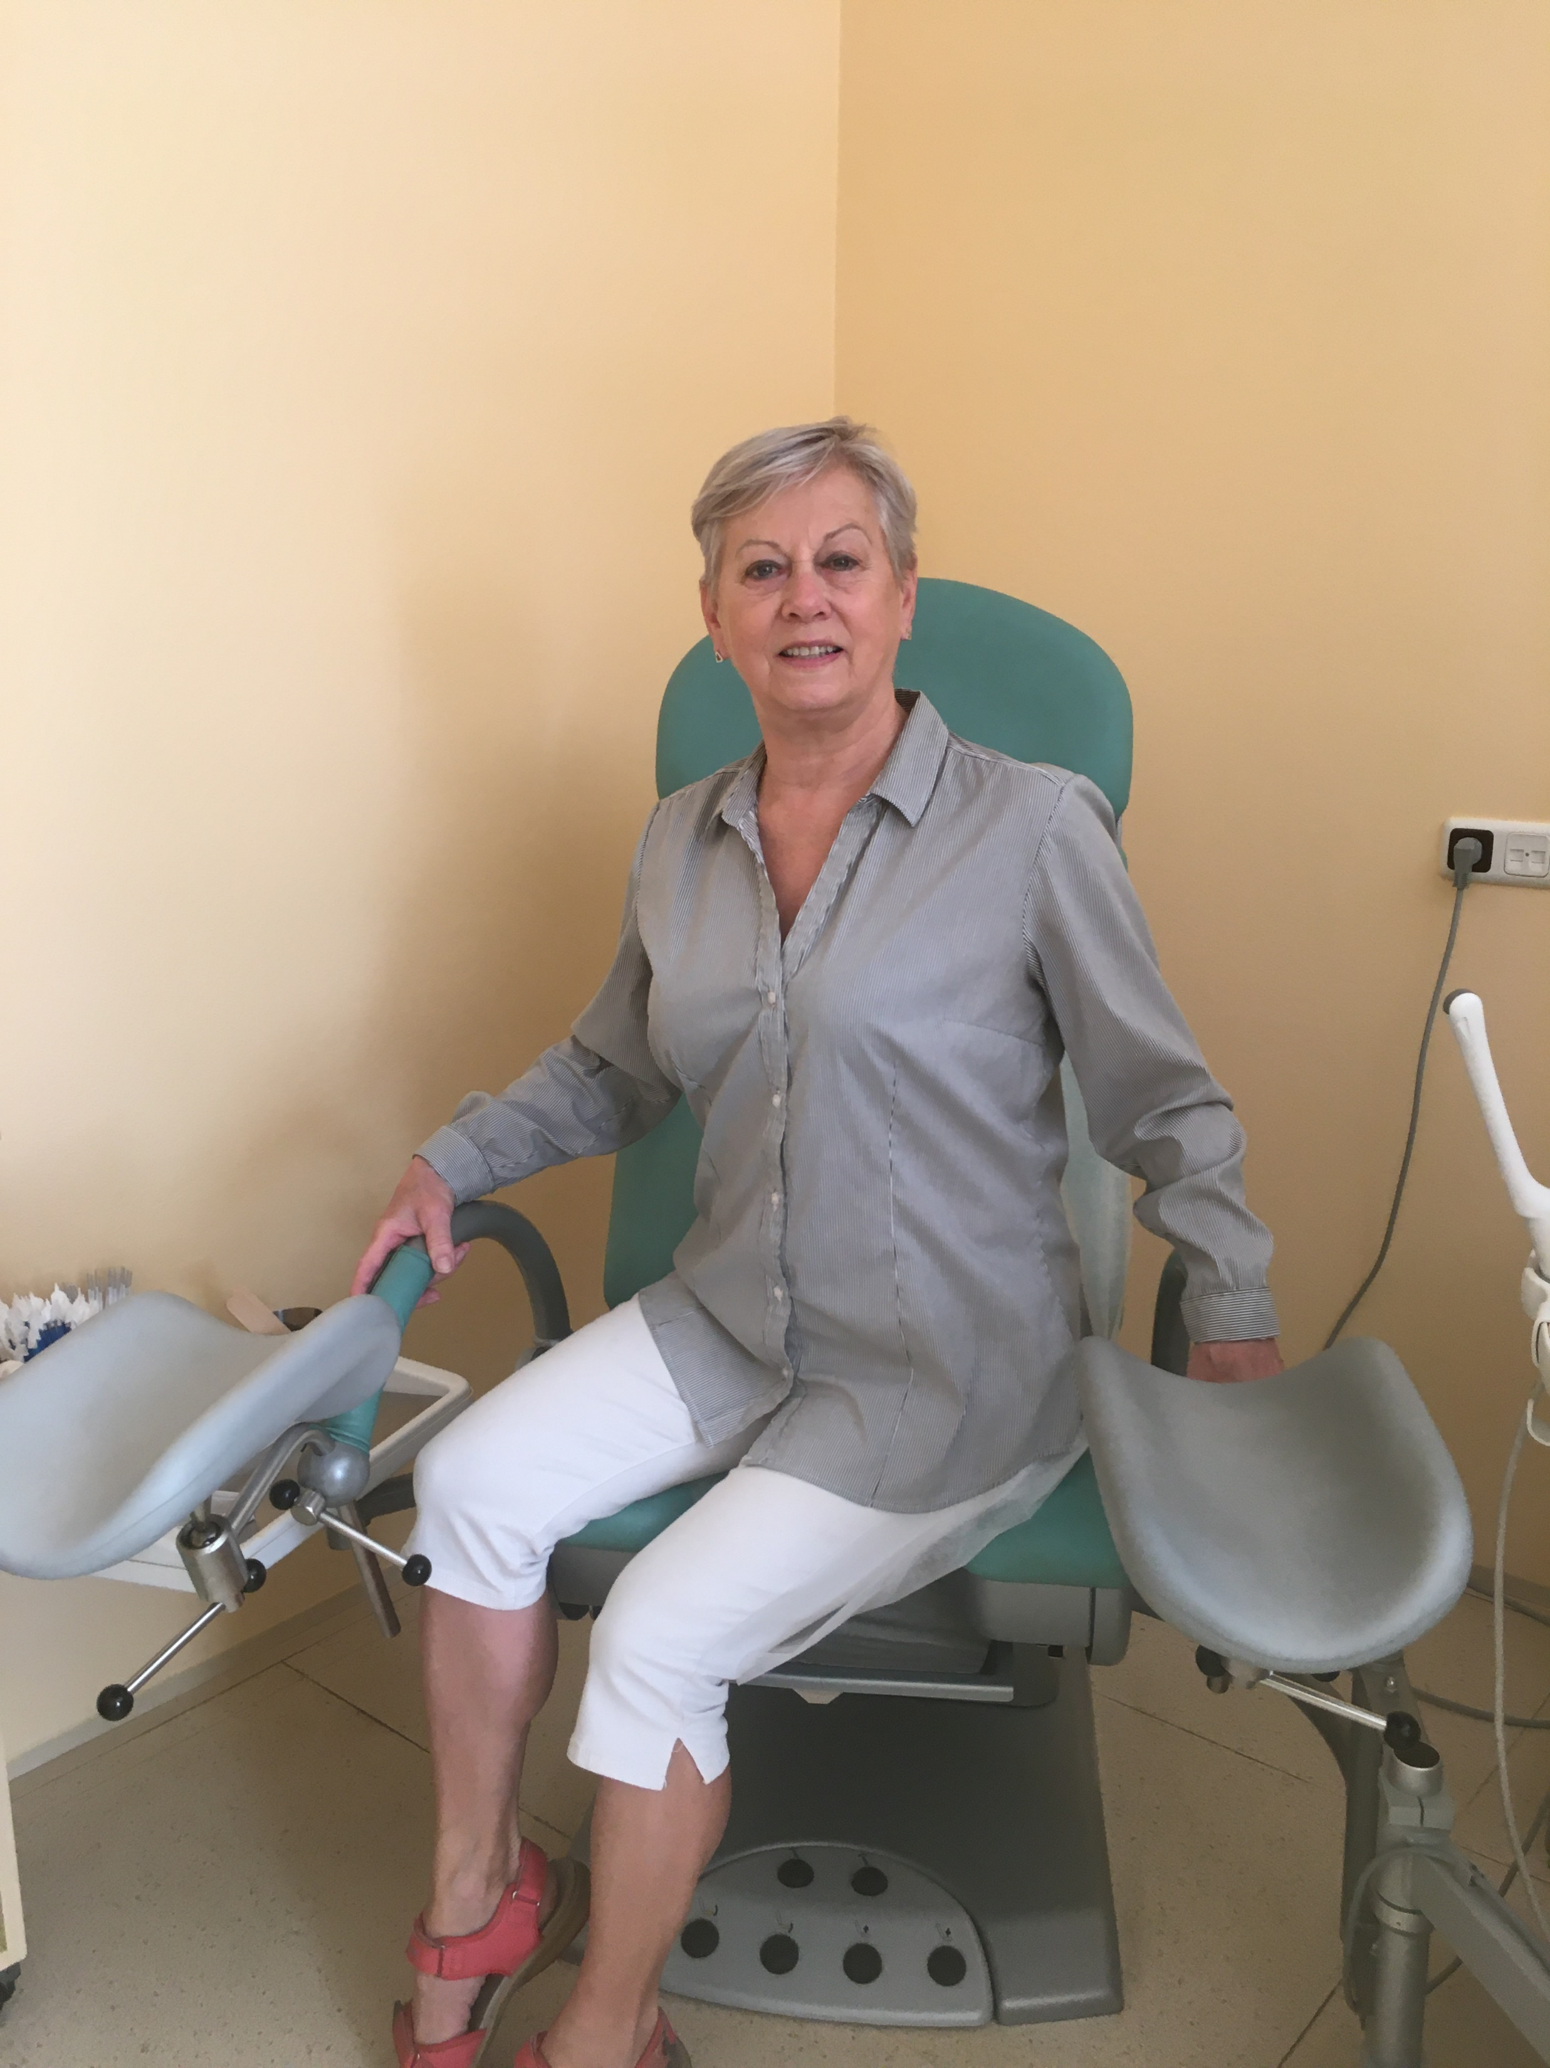

Slide 3
Osteoporóza existuje…
A představuje obrovský problém
75 tisíc osteoporotických zlomenin ročně, z toho 40 tisíc krčků femurů, po osteoporotické zlomenině krčku femuru 32% pacientů umírá do 1 roku
Je na místě zvažovat screening osteoporózy?
Pokud ano – kdy a kde?
Lze využít zkušenosti ze screeningu CA mammae, CA cervicis uteri, CA colon?

Slide 4
METODIKA REALIZACE POPULAČNÍHO PROGRAMU ČASNÉHO ZÁCHYTU OSTEOPORÓZY V ČR Zahájení 1. 4. 2023
součást preventivní prohlídky ve dvouletých intervalech u všeobecného praktického lékaře nebo u gynekologa u žen rok po menopauze až do věku 59 let a u mužů ve věku 65 až 69 let je proveden anamnestický pohovor a standardizovaný dotazník FRAX garantovaný Společností pro metabolická onemocnění skeletu
FRAX nebude prováděn u osob, které již mají diagnostikovánu osteoporózu či osteopénii
poskytovatel odb. 001/603 vykazuje VZP výkon 11320 nebo 11321 (management osteoporózy – viz níže)
při riziku hlavní osteoporotické fraktury nebo fraktury proximálního konce kosti stehenní vyšším než odpovídá věkovému limitu dle tabulky v příloze, bude provedeno měření kostní minerální hustoty (BMD) metodou dvouenergiové kostní denzitometrie (DXA)
vyšetření DXA provede odb. 001/603 pokud má DXA nasmlouván nebo indikuje vyšetření u nejbližšího dostupného poskytovatele s DXA (pacient je odesílán na vyšetření standardně na základě žádanky 06 – na žádanku uvede, že je pacient odesílán v rámci populačního programu časného záchytu osteoporózy)
poskytovatel provádějící denzitometrii v rámci populačního programu vykazuje VZP výkon 11322 až 11326 (denzitometrie – viz níže)
-> pokud se osteoporóza na základě DXA nepotvrdí, bude FRAX opakován při preventivní prohlídce ve dvouletých intervalech
-> pokud se osteoporóza na základě DXA potvrdí, bude DXA opakováno dle výsledku hodnot T-skóre (viz odst. 2)
U FRAX nebude vyplňována položka BMD krčku femuru (g/cm2)

Slide 5
Jak hradí „záchyt osteoporózy“ zdravotní pojišťovny?
Výkon č 11320, 11231
Bodová hodnota v roce 2023 - 142 bodů
Péči o osteoporotickou pacientku, výkon č 11327 - 285 bodů
U pojišťoven, které se zatím nezapojily vykazuji výkon „Edukace“ č 09523, jehož bodová hodnota v roce 2023 je 271 bodů, zápis do dokumentace, podpis pacienta

Slide 6
Účast na screeningových programech v ČR ÚZIS 2016, www.nsc.uzis.cz
screening karcinomu prsu: cca 51 % žen (45-69 let 61%)
screening karcinomu děložního hrdla: cca 56% žen
screening kolorektálního karcinomu: cca 30% populace, z toho přibližně 10% realizují registrující gynekologové

Slide 7
Ženy a prevence osteoporózy v mé gynekologické ambulanci
Mám registrováno 521 (611) žen věku 50+
Z nich přichází 278 (372) pravidelně na prevenci – 53,3 % (61%)
Alespoň 1 x za dva roky přijde 410 – 78,7% (483 – 79%)
Naprostá většina žen v ČR má povědomí o tom, že existuje rakovina prsu a také, že existuje screening této nemoci
Bohužel informovanost o osteoporóze je zásadně nižší
U mužů dobrá informovanost o rakovině prostaty, malá o osteoporóze

Slide 8
Edukace a denzitometrie
Každou svoji pacientku při registraci bez ohledu na věk poučím osteoporóze
Každou svoji pacientku dotazuji na kouření a léčím závislost na tabáku
Každou svoji pacientku ve věku 50+ posílám na denzitometrii
Z 611 absolvovalo toto vyšetření alespoň 1x 464 – 76%
Ve věku do 54 let „prvodenzitometrie“ u 75 pacientek:
Nález v normě u 44, osteopenie u 30, osteoporóza u 3 (2 x pozit RA)
Ve věku 60-64 let „prvodenzitometrie“ u 18 pacientek:
Nález v normě u 2, osteopenie 12, osteoporóza 4 (1 x pozit RA)

Slide 9
Jak naložit s osteopenií?
Podrobná anamnéza – RA, přísun Ca v dietě, pohybová aktivita
Zdůraznit význam pohybové aktivity!!!
Vyléčit závislost na tabáku !!!
Zajistit dostatečný přísun Ca,
Zajistit dostatečný přísun cholekalciferolu, vitamin D
V případě klimakterických obtíží HRT, pokud není kontraindikace
Po dvou letech odesílám na kontrolní denzitometrii
Více než 85% pacientek je dlouhodobě bez progrese nálezu do osteoporózy

Slide 10
Jak naložit s osteoporózou?
Léčit dle doporučení osteologů
V svých pacientek přidávám antiresorbční terapii (kyselina alendronová, risedronová a ibandronová, kyselina zolendronová – i.v. podání 1x ročně)
U pacientek ve věku 70+ denosumab, Prolia (od 1.10.2023 romosozumab, Evenity)
Konzultuji s osteologem, endokrinologem, když nedochází ke zlepšení
A nestále zdůrazňuji nutnost poměrně vysoké pohybové aktivity!!!!!
Pro sebe si stanovuji úkol neustále sledovat aktuální informace

Slide 11
Světová medicína stručně
Multioborový měsíčník s vědomostním testem, test je garantovaný v systému celoživotního vzdělávání ČLK
Jedem správně a včas zodpovězený test = 2 kredity/ročně 24 kreditů
Obsah je zaměřen na TOP a IN medicínské informace využitelné v každodenní lékařské praxi
Více na www.svetovamedicina.cz
Roční předplatné 1250,- Kč

Slide 12
Role registrujícího gynekologa v systému zdravotní péče v ČR
Je nezastupitelná!!!!
Máme možnost zásadním způsobem ovlivnit životní styl našich pacientek, protože se na nás obracejí v klíčových momentech svého života
Zahájení pohlavního života
Gravidita
menopauza
Lze odhadnout, že alespoň polovina nákladů na zdravotní péči se vynakládá na léčbu preventabilních nemocí
Zdravotní pojišťovny v roce 2022 vydaly 423 miliard Kč

Slide 13
Děkuji za pozornost a věřím, že to dáme na více než 60%!!!

